Slide 1

UMUMIY PEDAGOGIKA VA SHAXSIY RIVOJLANISH
Teacher: Otabek Bazarov

Slide 2
10- Mavzu:
Mehnat tarbiyasi. Estetik tarbiya. Jismoniy tarbiya
Mehnat tarbiyasi.
Mehnat tarbiyasi – Talabalarni umumiy mehnat bilimlari va ijtimoiy foydali mehnat malakalari bilan qurollantirish. Mehnatsevarlik, mehnatning har xil shakllarini tavsiya etish qobiliyatini namoyon etib, tadbirkorlik va ijodiy yondoshuvni namoyon etish xususiyatlarining egasi sifatida shakllantirish.

Slide 3

Ta’lim muassasalarida mehnat tarbiyasini taslikil etishda mehnatning quyidagi turlaridan foydalaniladi:
1) o’quv mehnati;
2) ijtimoiy-foydali mehnat;
3) o'z-o'ziga xizmat ko'rsatish;
4) ishlab chiqarish mehnati.

Slide 4
Kasbga yo’naltirish tizimi quyidagi komponentlarni o’z ichiga oladi:
- kasbiy ta’lim —o'quvchilarni mehnat, kasblar dunyosi, kasb tanlash muammolari bilan tanishtirish;
- kasbiy tashxis—o'quvchilarni kasb tanlashga tavsiyalar berish uchun o'rganish. Tashxis tibbiy, psixologik, pedagogik bo'lishi mumkin;
- kasbiy maslahat — kasb tanlash bo'yicha maslahat va tavsiyalar berish;
- kasbiy tanlov — biror bir kasbga nomzodlarni tanlash;
- kasbiy moslashuv — ishlab chiqarish sharoitlariga va kasb talablariga yoshlarni moslashish jarayoni.

Slide 5
O'quvchilarni estetik tarbiyasi
Estetik tarbiya – tarbiyalanuvchilarda estetik ideallar, ehtiyoj va qiziqishni rivojlantiruvchi tarbiya zanjiri va tarbiyaviy tizimlarning tayanch tarkibiy qismlaridan biri. Estetik tarbiyaning vazifalari: estetik bilimlarni shakllantirish; estetik madaniyatni shakllantirish; o'tmishdan qolgan estetik va madaniy merosni egallash; borliqqa estetik munosabatni shakllantirish; estetik his-tuyg'uni rivojlantirish; ta'lim oluvchilarni hayotda, tabiyatda, mehnatda go'zalliklarni yaratishga ishtirok ettirish.

Slide 6
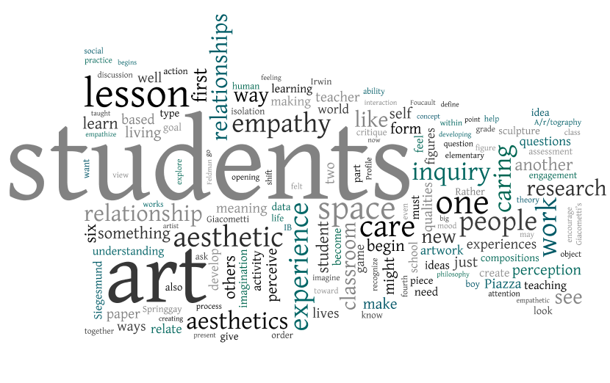
Estetik tarbiya mohiyati asosan quyidagilami o’z ichiga oladi:
- tabiat va voqelikdagi go'zalliklarni idrok etish va zavqlanish;
- san'at asarlarini to’g’ri tushuna bilish va baholash;
- o'zining qobiliyat va iste'dodlarini namoyon etishga intilish;

Slide 7
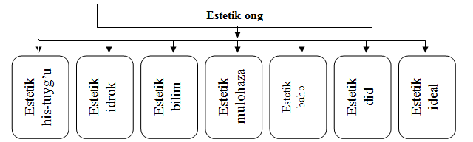
Tasviriy san'at, haykaltaraoshlik va me'moriy asarlar namunalari bilan o'quvchilarni yoki talabalarni tanishtirish ularda simmetriya, mutanosiblik, chiziqlar, rang va kolorit uyg'unligini idrok etish tuyg'ulariga ega bo'lishlarini ta'minlashga xizmat qiladi.
Estetik ong o'ziga xos murakkab tuzilishiga ega. Ya'ni:

Slide 8
O'quvchilarni estetik madaniyatliligini quyidagi mezonlarga ko'ra aniqlash mumkin:
-estetik bilimlarning tarkib topganligi;
-estetik madaniyatning tarbiyalanganligi;
-estetik v a madaniy meros namunalaridan -xabardor bo’lish;
-estetik tuyg'uning rivojlanganligi;
-ijtimoiy hayot, tabiat va mehnat go'zalliklarini his etish;
-go'zallikka intilish ehtiyojining rivojlanganligi;
-estetik idealning shakllanganligi,

Slide 9


Yoshlarni jismoniy tarbiyasi
Jismoniy tarbiya — b u sog'lom tunnush tarzini va gigiyenik ko'nikmalarni shakllantirishga, salomatlik va jismoniy kuchlarni rivojlantirishga yo'naltirilgan, sog'lomlashtirish va bilish faoliyatlarini taslikil etish jarayoni.

Slide 10
Ya'ni:
1. Umumiy o'rta t a ' l im maktablari o'quvchilar o'rtasida ≪Umid nihollari≫ sport musobaqasi tashkil etiladi.
2. O'rta maxsus kasb-hunar ta'limi muassasalarining o'quvchilari o'rtasida ≪Barkamol avlod≫ sport musobaqasi taslikil etiladi.
3. Oliy o'quv yurtlarining talabalari o'rtasida ≪Universiada≫ sport musobaqasi taslikil etiladi.

Slide 11
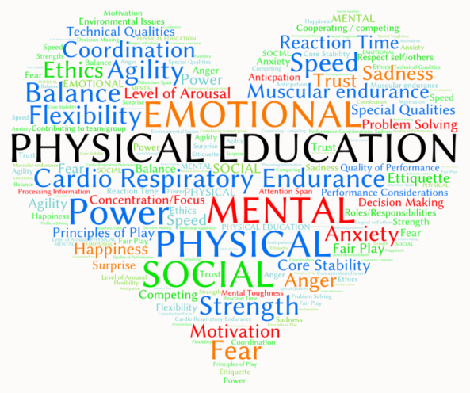
Jismoniy tarbiyani tashkil etish jarayonida quyidagi vazifalar hal qilinadi:
- o'quvchilar sog’lig’ini mustalikamlash, ularni jismonan rivojlantirish;
- o'quvchilarning aqliy va jismoniy ish qobiliyatlarini oshirish;
- o'quvchilarda tabiiy harakatchanlikni rivojlantirish va mustahkamlash;

Slide 12
Yoshlarda jismoniy madaniyat (kamolot)ga erishganlik darajasini quyidagi mezonlar asosida belgilash mumkin:
1) jismoniy harakat ko'nikmalariga egalik;
2) jismoniy mehnat qilish qobiliyatining rivojlanganligi;
3) jismoniy kamolotning aks etishi;
4) o'quvchilar tomonidan jismonan rivojlangan idealning tanlanganligi

Slide 13
Nazorat uchun savollar:
1. Tarbiya mazmuni va unga bo’lgan yondashuvlarni ochib bering.
2. Axloqiy va estetik tarbiya vazifalarini va uni hal etish yo’llarini izohlang.
3. Mehnat tarbiyachi va yoshlarni kasb tanlashga o'rgatish xususiyatlari.
4. Jismoniy tarbiya va yoshlarda sog’lom turmush tarzini shakllantirish yo’llari.

Slide 14
E’tiboringiz uchun rahmat!

